Slide 1
Barbeiro Dorminhoco
Ramsés Carvalho e Paulo Belmont

Slide 2

O Problema...
Se não há clientes, o barbeiro adormece.
Se a cadeira do barbeiro estiver livre, um cliente pode ser atendido imediatamente.
O cliente espera para ser atendido se houver espaço na barbearia.
Se não houver espaço, o cliente vai embora.

Slide 3
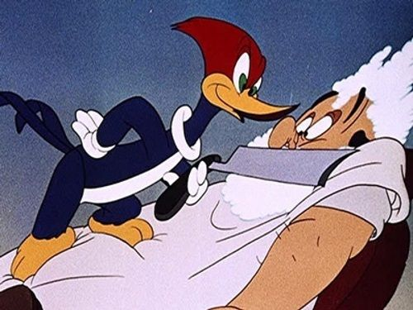
Implementação...
Este é um problema de race condition, onde 2 ou mais threads irão concorrer pela atenção do processador, assim, existem soluções onde se utilizam mutexes ou semáforos.

